Slide 1
МУЗЫКАЛЬНЫЕ ИСНТРУМЕНТЫ НАРОДОВ МИРА
4 КЛАСС

Slide 2
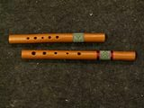
Татарский курай

Slide 3
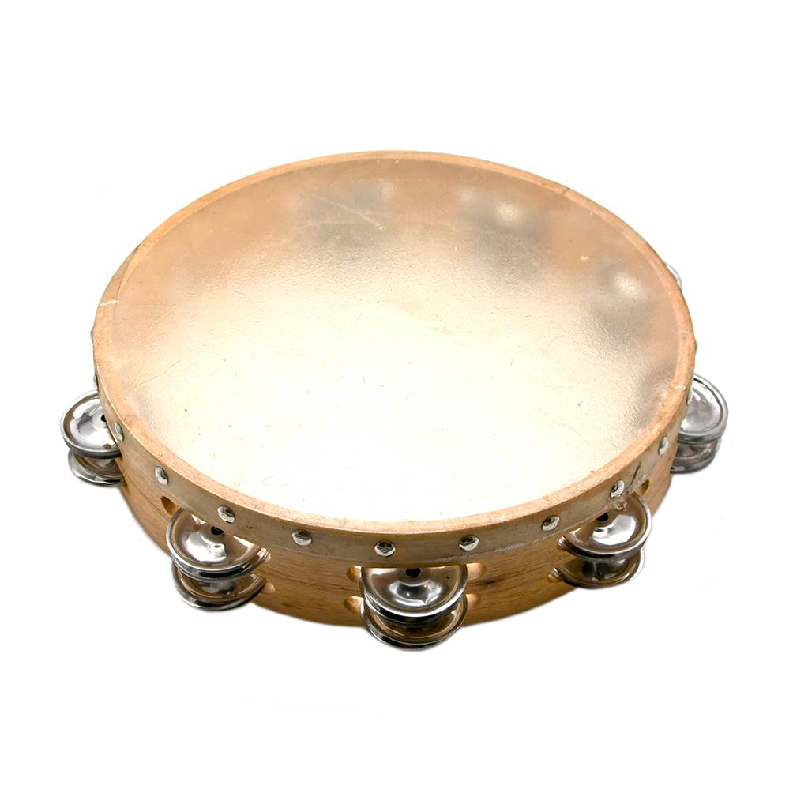
Корейский инструмент

Slide 4
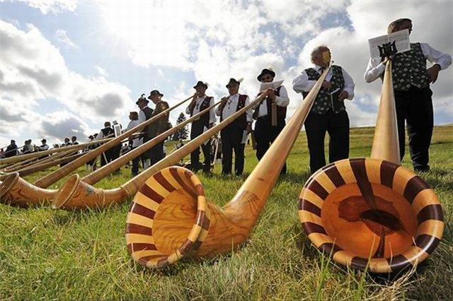
Немецкий рог

Slide 5
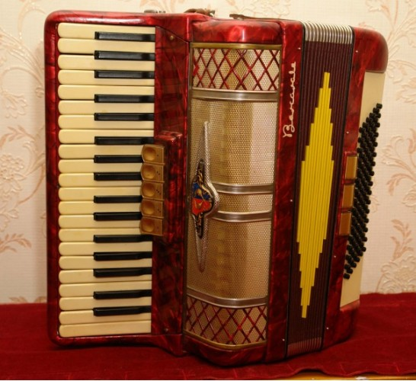
Немецкий аккордеон

Slide 6
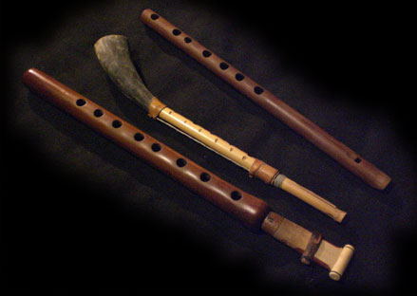
Армянский дудук

Slide 7
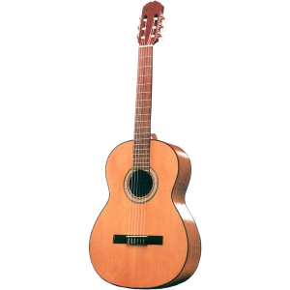
Испанская гитара

Slide 8
Пойду ль я, выйду ль я Пойду ль я, выйду ль я, да Пойду ль я, выйду ль я, да , Во даль, во долинушку, да, Во даль, во широкую. Сорву ль я, вырву ль я, да, Сорву ль я, вырву ль я, да, С винограда ягоду, да, С винограда винную. То ли мне не ягода, да, То ли мне не ягода, да, Я цветочек сорвала, да, Я веночек совила.

Slide 9
Учительский вальс Так же, как всегда, в школу с утра. Ждут вас здесь дела, ждет детвора. Снова на урок - трелью звонки, Снова в классе ждут ученики.
Припев: И на доске белым Пишете Вы мелом. Вслед за рукой тянется нить Вновь за строкой строки, Голос и взгляд строгий Нам никогда Вас не забыть. Вновь за строкой строки, Голос и взгляд строгий. Нам никогда Вас не забыть.
Если кто-то стал за год умней, Лучше кто-то стал и стал добрей, Значит этот год прожит не зря, Низкий Вам поклон, учителя!
Припев.

Slide 10
Бетховен «Русские вариации» М.Глинка «Венецианская ночь»

